Slide 1
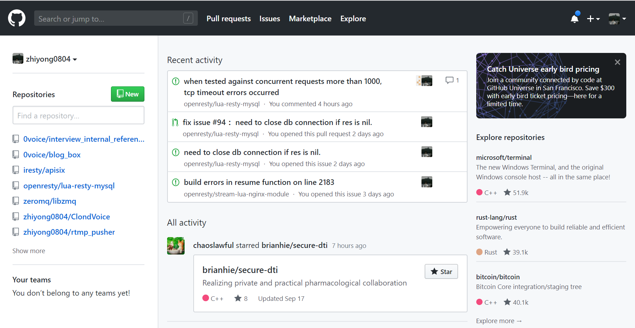
github介绍
GitHub是一个利用Git进行版本控制、专门用于存放软件代码与内容的共享虚拟主机服务。它由GitHub公司（曾称Logical Awesome）的开发者Chris Wanstrath、PJ Hyett和Tom Preston-Werner使用Ruby on Rails编写而成。
总之，全球最大的同性交友网站。

Slide 2
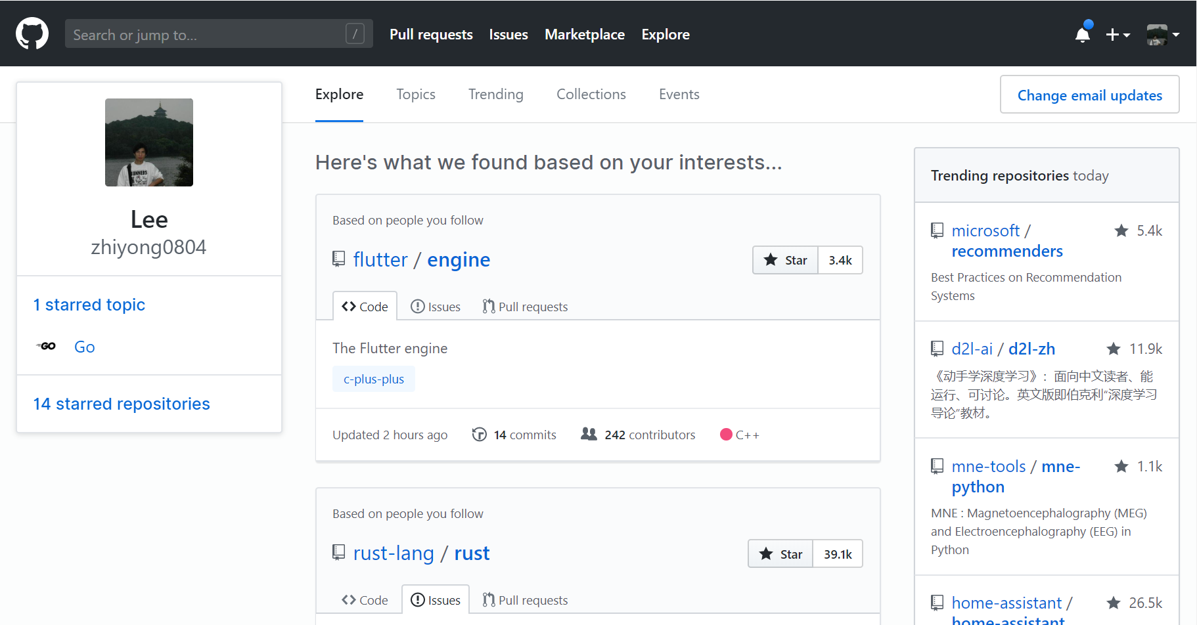
github的魅力
Repo：项目，绝大多数的开源项目都会放在github上，包括Linus Torvalds参与的linux内核，基于repo可以提
issue，可以review code，可以有wiki，branch，tag等等都支持，还可以star和fork这样的repo。
Explore：基于兴趣显示了一些开源项目
Topics：按照主题显示的一些项目，可以选择某个主题继续观察
Trending：流行repo，可以选择语言和周期来显示
Events：显示github官方的一些活动

Slide 3
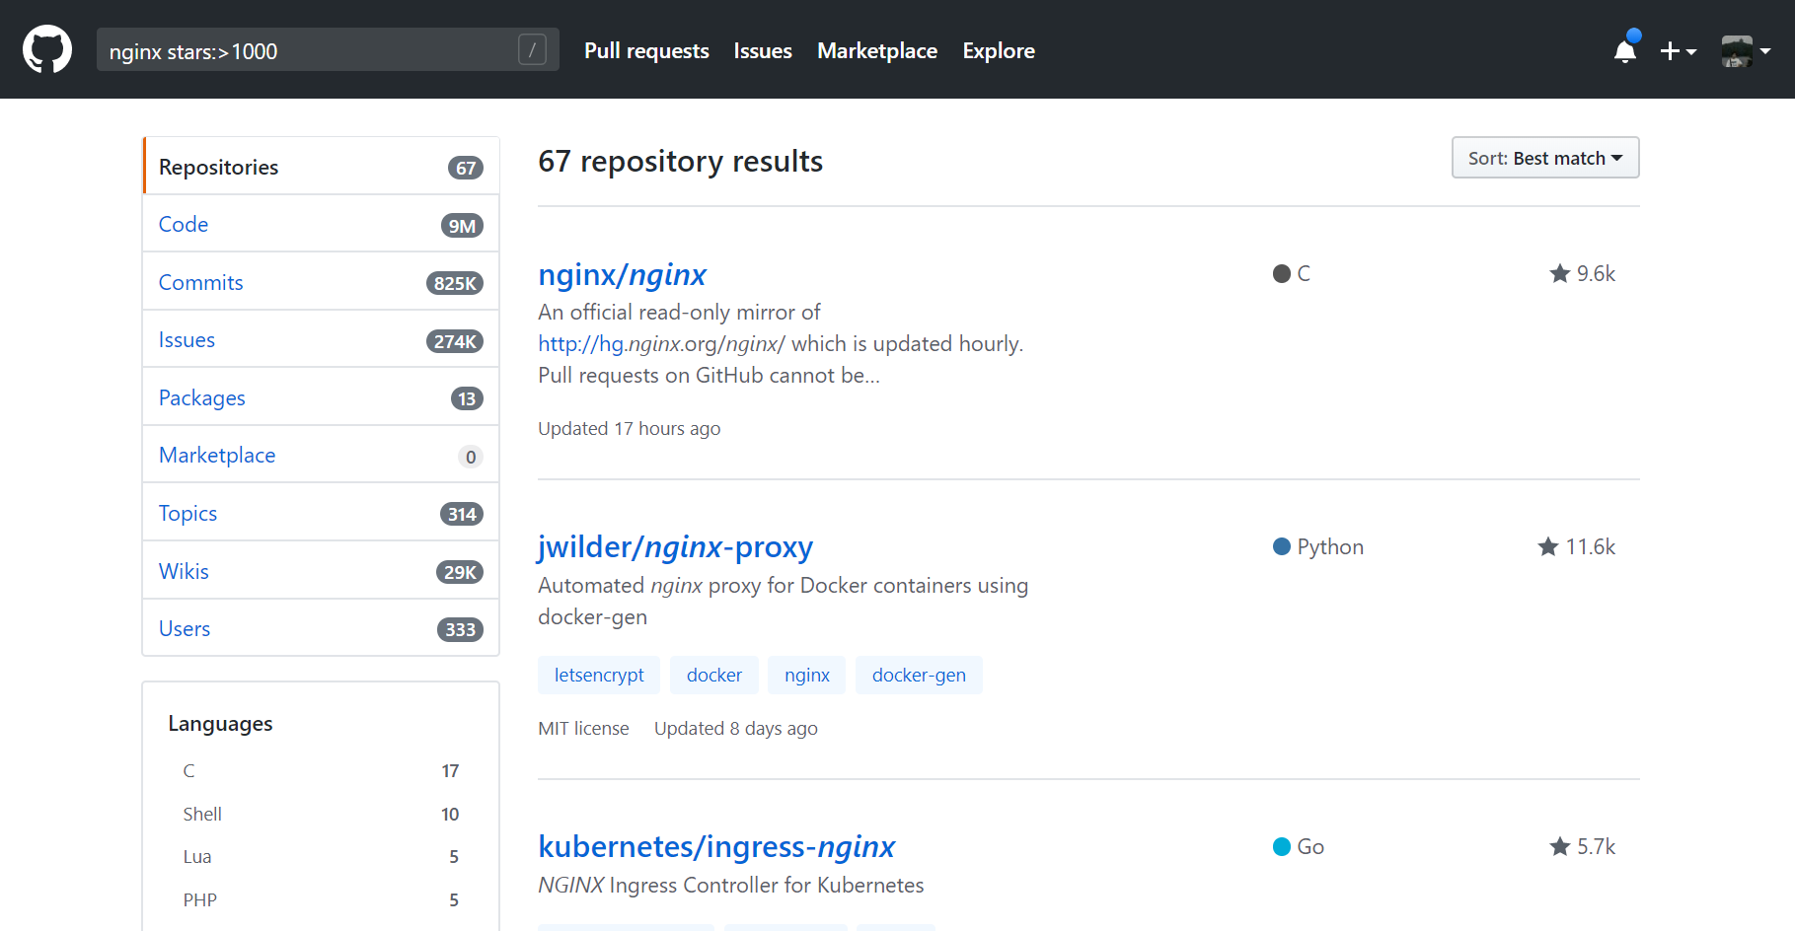
如何搜索高质量的开源项目
搜索的方法： 关键字
stars:> 1000
fork:>100
语言： java html

